Slide 1
Hållbarhetsbokslut Nacka 2011
Jessica Röök, Samordnings- och utvecklingsenheten

Slide 2
”Syftet med hållbarhetsbokslutet är att ge en balanserad bild av det pågående arbetet och planerade insatser i regionens utveckling mot att bli en mer långsiktigt hållbar kommun.”

Slide 3
hållbarhetsbokslut 2011

Slide 4
Miljömässig hållbarhet
Energiförbrukning
Klimatpåverkan
Trafik
Avfall och återvinning
Dricksvatten
Nackas sjöar
Naturskydd
Kommunens miljöarbete

Slide 5
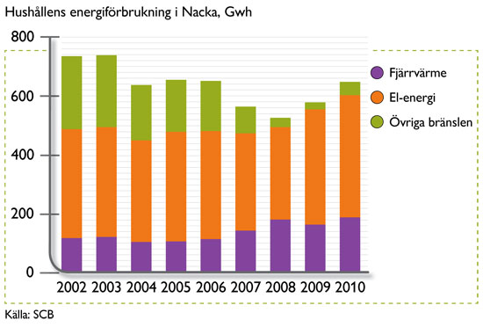
Energiförbrukning

Slide 6
Kommunens fastigheter
Hårda absoluta krav på minskad energiförbrukning:
Minska med 10 % mellan 2009 och 2014
Minska med 20 % mellan 2009 och 2020
år | MWh/år
2009 | 67 000
2020 | 54 000

Slide 7
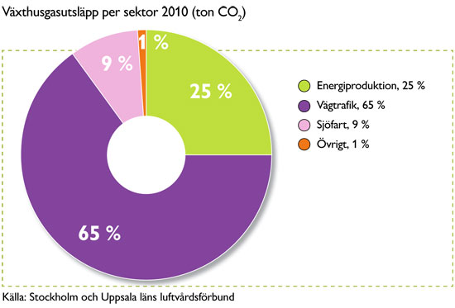
Klimatpåverkan

Slide 8
Social hållbarhet
Folkhälsa
Världens bästa skola
Äldrevård

Slide 9
Fyra folkhälsoutmaningar
God hälsa åt alla – stärkt hälsa i utsatta grupper
Ökad psykisk hälsa bland unga
Ökad fysisk aktivitet och bättre matvanor
Minskat användande av ANT

Slide 10
Världens bästa skola Gymnasiebetyg
Ämne | År | Andel elever med betyg G | Andel elever med betyg MVG
Matematik A | 2009 2010 2011 | 93 83 90 | 20 11 14
Svenska A | 2009 2010 2011 | 96 93 - | 20 16 -
Engelska A | 2009 2010 2011 | 98 99 100 | 21 26 26

Slide 11
Ekonomisk hållbarhet
Jämfört med riksgenomsnittet har antalet företag i Nacka vuxit dubbelt så snabbt – årets tillväxtkommun 2011
Arbetslöshet (%) | 2006 | 2007 | 2008 | 2009 | 2010 | 2011
Personer 16-64 år | 3,3 | 2,3 | 2,2 | 3,6 | 3,7 | 3,5
Personer 18-24 år | 4,7 | 2,1 | 2,5 | 4,5 | 4,3 | 4,1

Slide 12
Jessica Röök
jessica.rook@nacka.se
Samordnings- och utvecklingsenheten

